Slide 1
Interaktive Systeme: kleine Hausaufgabe
Maximilian Hauser
WS 2023/2024

Slide 2
Beispiel 1: ZARA
https://www.zara.com/de/de/

Slide 3

Struktur & Informationsarchitektur
Die Struktur der Seite ist sehr unübersichtlich
Die Produkte sind erst sehr weit unten auf der Seite ersichtlich
Die Showcases sind sehr groß gehalten und man muss lange scrollen bis man zu dem gesuchten Content kommt

Slide 4
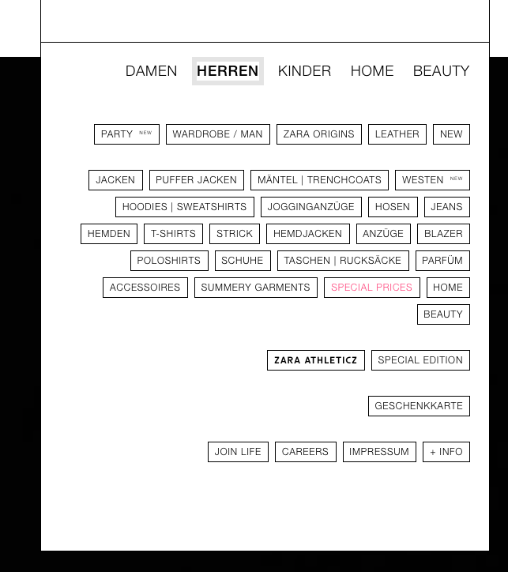
Navigation
Überwältigend viele Menüpunkte
Unübersichtliches Menü und keine Aufteilung in gröbere Kategorien

Slide 5
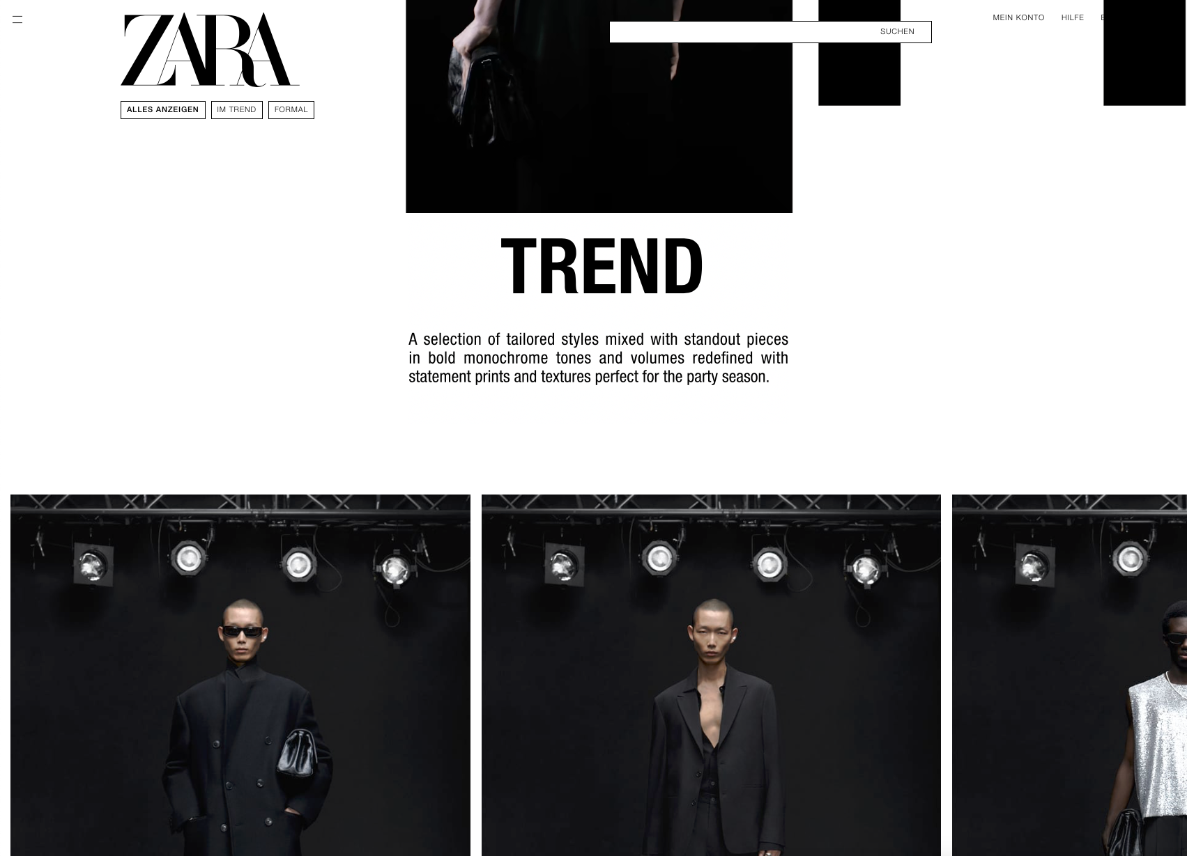
Layout & Darstellung
Das Layout wirkt sehr überladen
Positiv hervorheben kann man, dass die Produkte klar abgetrennt sind
Jedoch sehr viel Content zwischen den Produkten, somit muss man lange scrollen

Slide 6

Typographie & Lesbarkeit
Texte sind oft sehr klein gehalten und auf den ersten Blick schwer lesbar
Keine verschiedenen Arten von Texten zwischen bspw. Preis & Produktname

Slide 7
Beispiel 2: BERKSHIRE HATHAWAY INC.
https://www.berkshirehathaway.com

Slide 8
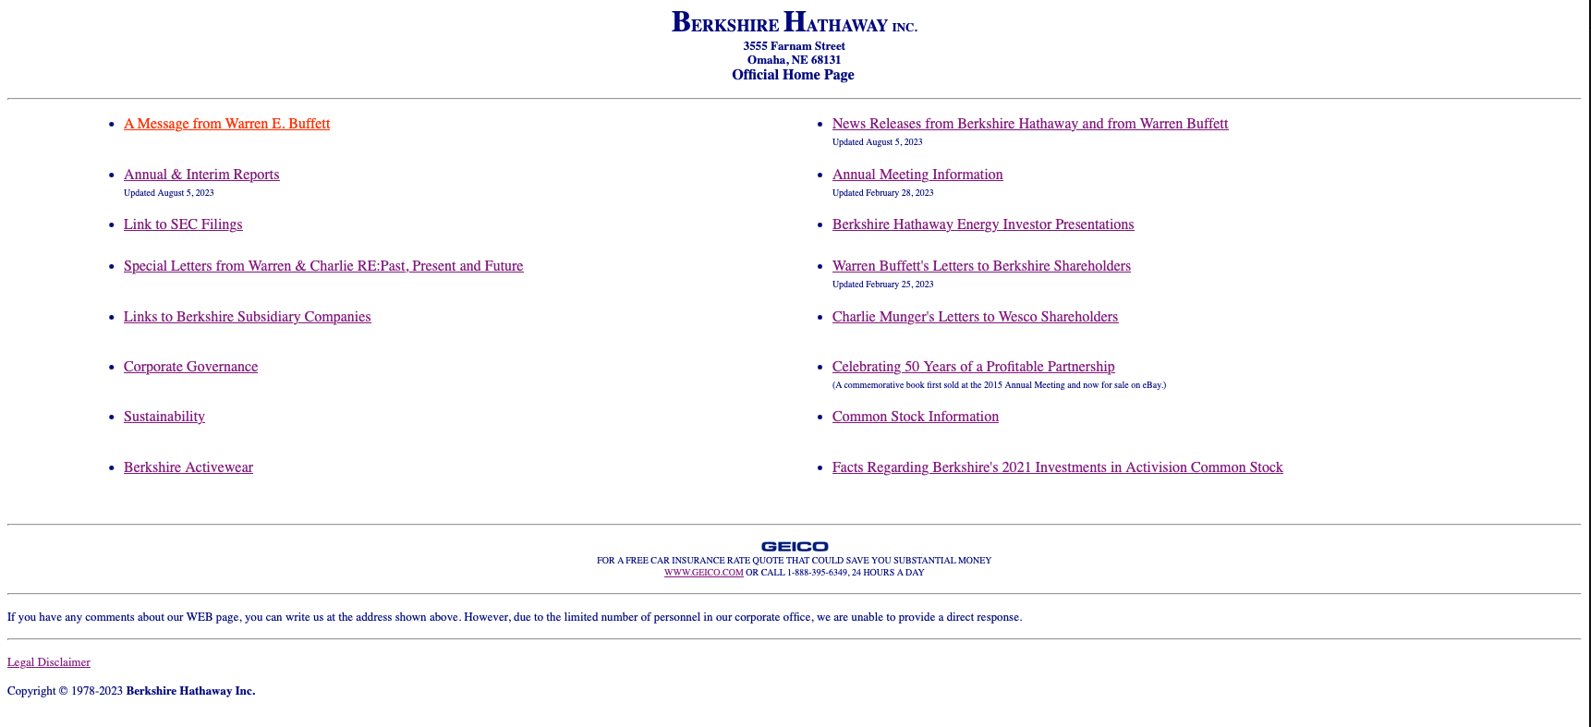
Struktur & Informationsarchitektur
Zwar übersichtlich aber nicht State of the Art
Sehr altmodisch gehalten

Slide 9
Navigation
Keine Navigation auf der Seite vorhanden
Man muss sich durch alle Seiten einzeln durchklicken

Slide 10
Layout & Darstellung
Layout sehr altmodisch gehalten
Zwar übersichtlich aber auch nicht schön anzuschauen

Slide 11
Typographie & Lesbarkeit
Standard „HTML Text“ in blau auf weiß
Lesbarkeit ist gut

